Slide 1
Прогнозування інновацій на рівні готельних підприємств
Notes:
© Copyright PresentationGO.com – The free PowerPoint and Google Slides template library

Slide 2
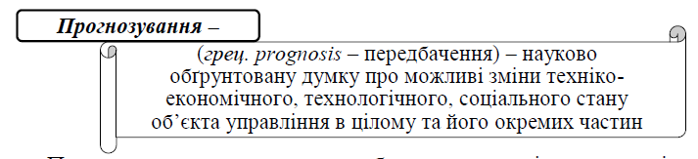
Notes:
© Copyright PresentationGO.com – The free PowerPoint and Google Slides template library

Slide 3
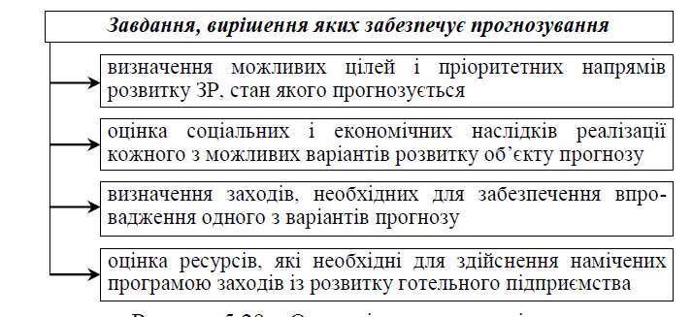
Рисунок 1 – Основні завдання, вирішення яких забезпечує прогнозування
Notes:
© Copyright PresentationGO.com – The free PowerPoint and Google Slides template library

Slide 4
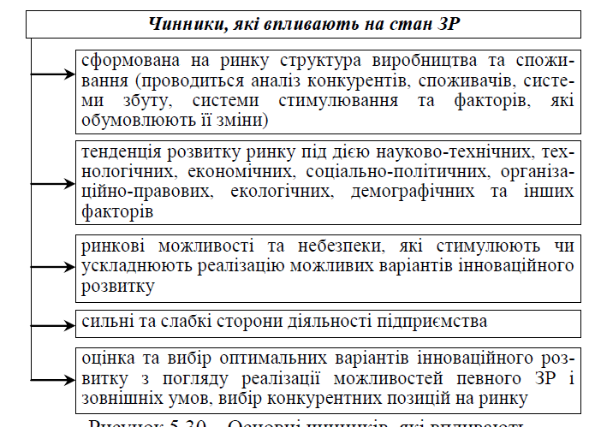
Рисунок 2 – Основні чинники, які впливають на стан засобу розміщення (ЗР)
Notes:
© Copyright PresentationGO.com – The free PowerPoint and Google Slides template library

Slide 5
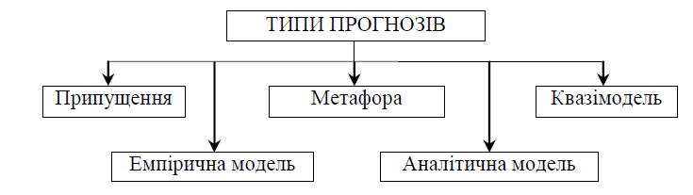
Рисунок 3 - Типи прогнозів, найбільш широко використовувані на практиці
Notes:
© Copyright PresentationGO.com – The free PowerPoint and Google Slides template library

Slide 6
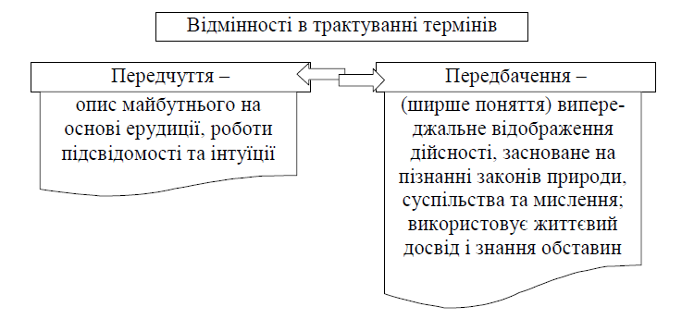
Рисунок 4 – Відмінності в трактуванні передчуття та передбачення
Notes:
© Copyright PresentationGO.com – The free PowerPoint and Google Slides template library

Slide 7
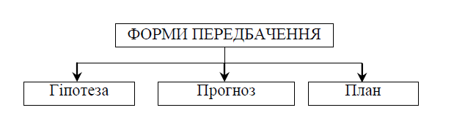
Рисунок 5 – Форми передбачення

Slide 8
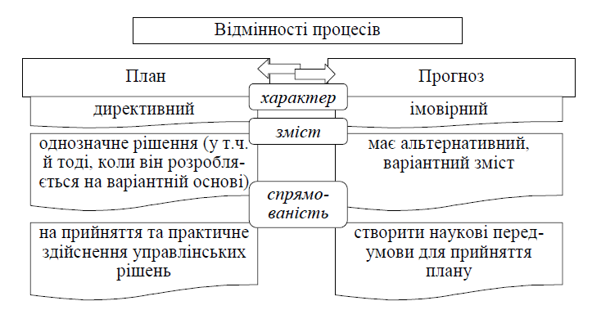
Рисунок 6 – Основні відмінності між плануванням і прогнозуванням

